Slide 1
LTE introduction
第一部分:LTE概述
Zhou Rock
01-Jun-2017 init
24-Mar-2019 update

Slide 2
大纲
LTE总体概述
LTE核心网组成
LTE无线网组成
LTE空中接口
LTE关键技术之:OFDM技术
LTE关键技术之:AMC技术
LTE关键技术之:MIMO技术
LTE-A概述

Slide 3
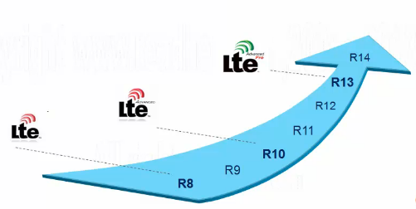
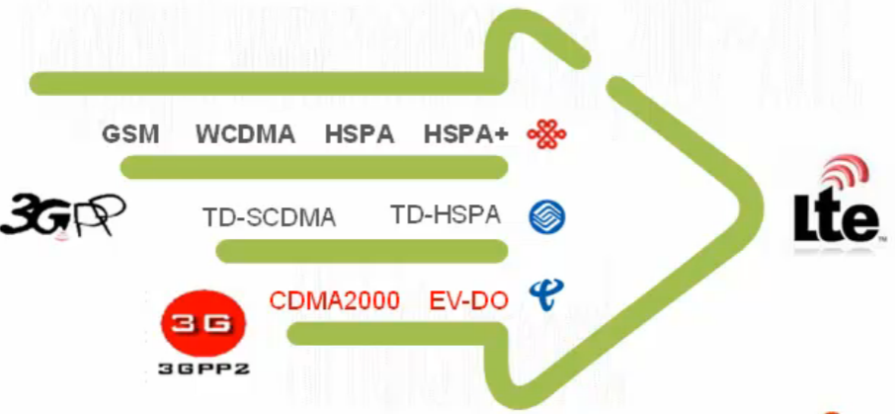
LTE概述
3GPP演进方向
LTE = Long Term Evolution
特点: 众望所归
LTE-A
1Gbps
LTE
100Mbps

Slide 4
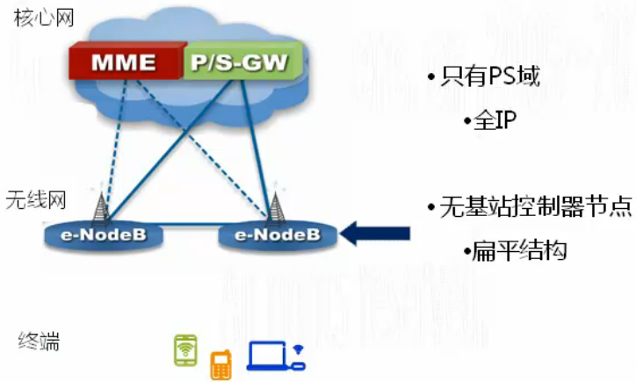
LTE概述
LTE: 架构的革命
核心网：和WCDMA系统比较：拿掉了CS域
无线网：和WCDMA系统比较：拿掉了RNC， 扁平化的优点: 处理延时降低，但同时对核心网的性能提出挑战

Slide 5
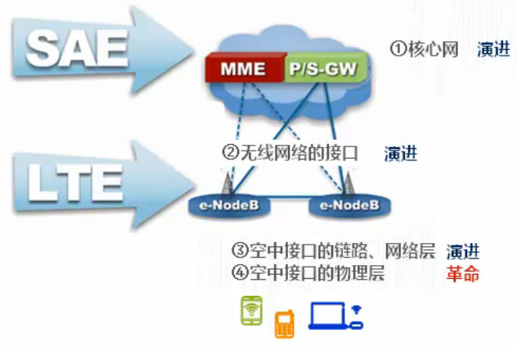
LTE概述
LTE: 功能的演进

Slide 6
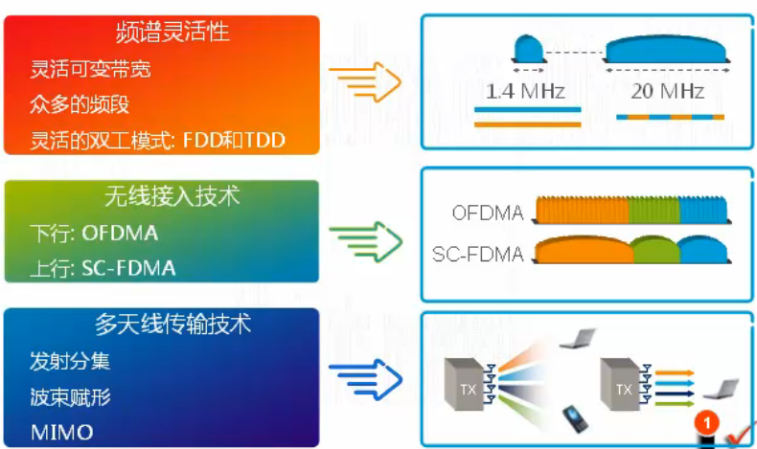
LTE概述
LTE: 技术特点

Slide 7
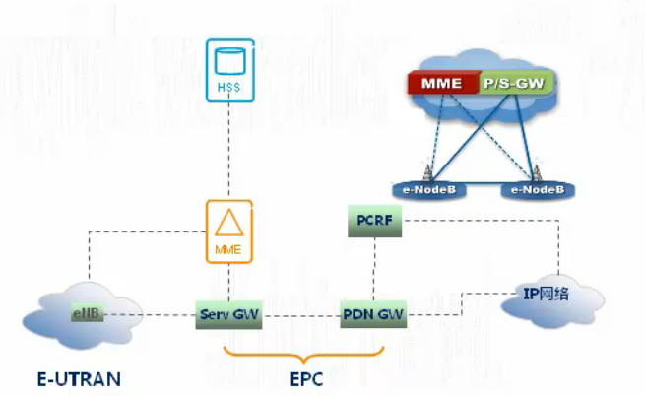
LTE核心网
EPC的架构与组成

Slide 8
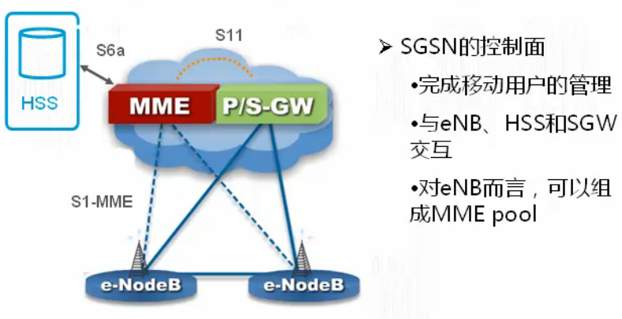
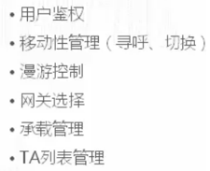
LTE核心网
MME: 接口和管理内容

Slide 9
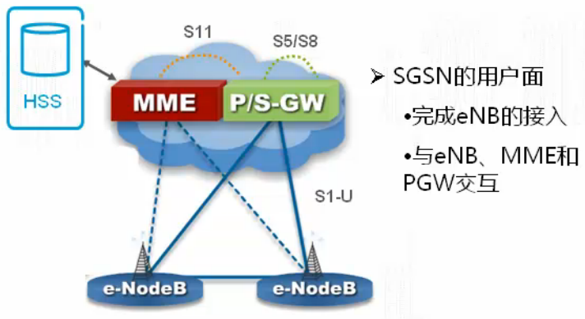
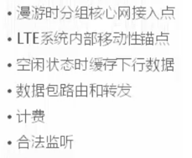
LTE核心网
SGW: 接口和管理内容

Slide 10
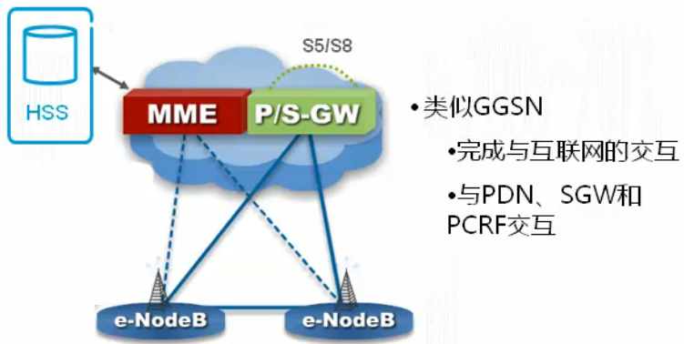
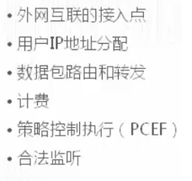
LTE核心网
PGW: 接口和管理内容

Slide 11
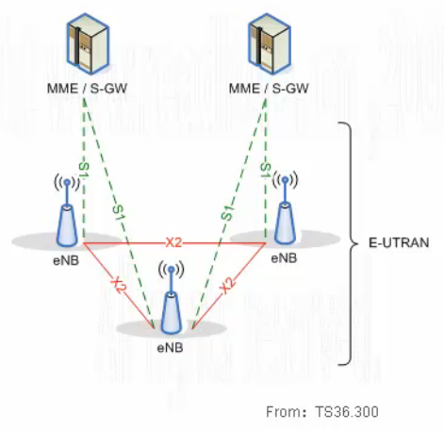
LTE无线网
LTE无线网的组成

Slide 12
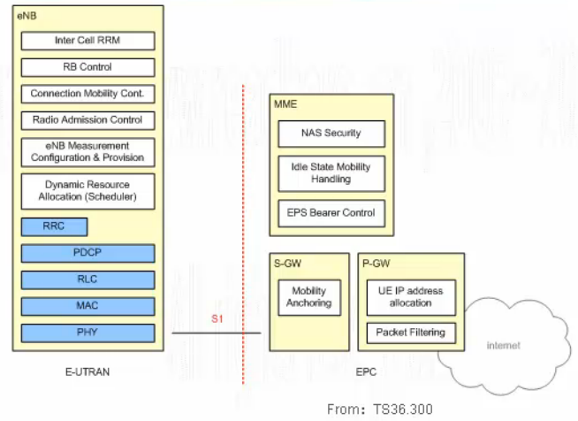
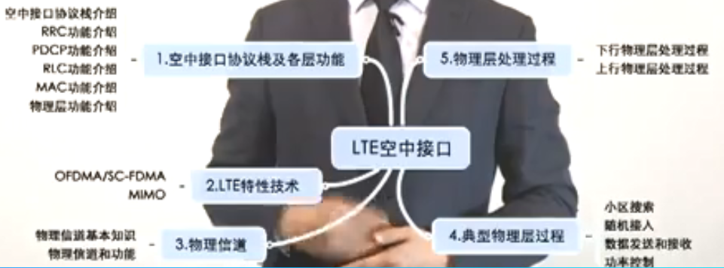
LTE无线网
LTE无线网功能与分层

Slide 13
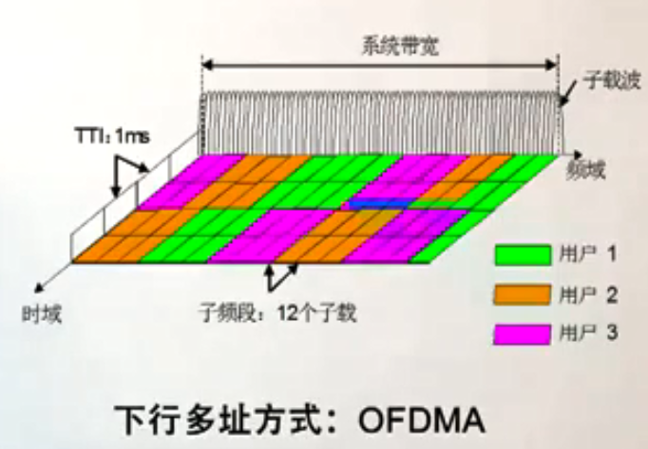
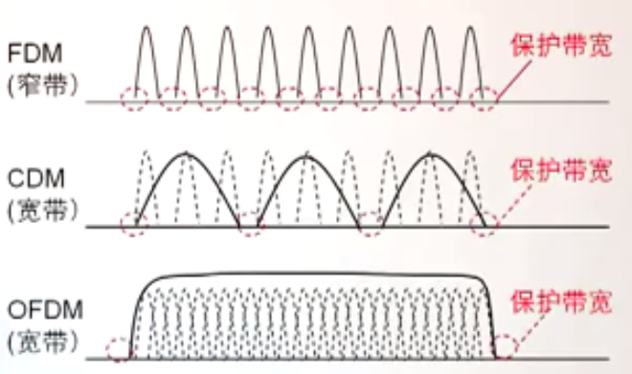
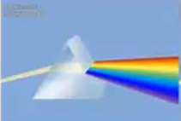
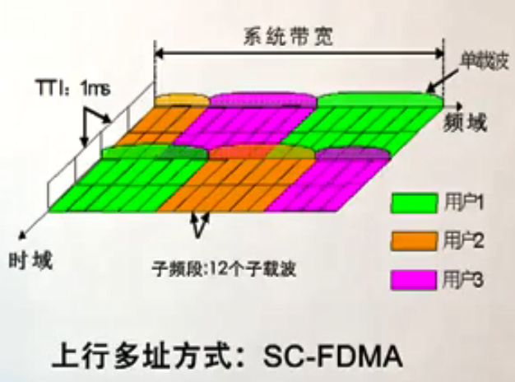
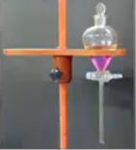
LTE关键技术- OFDM技术
正交频分复用
OFDM是一种多载波技术,有多个子载波同时工作, OFDM的正交指的就是这些子载波是正交的.
OFDM的正交是什么意思? OFDM的正交是能量正交.
特点：频谱利用率高 缺点：峰均比高，对频偏敏感
功率正交(FDM属于功率正交)
能量正交

Slide 14
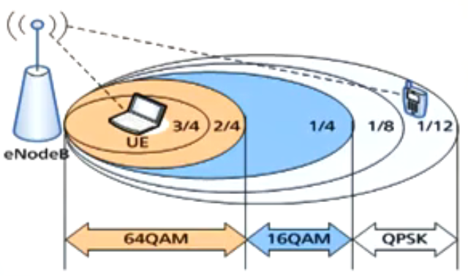
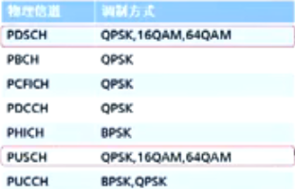
LTE关键技术- AMC技术
自适应调制编码
调制的作用.
把需要传递的信息送上射频信道
提高空中接口数据业务的能力 QPSK, 16QAM, 64QAM,256QAM…
高阶调制和低阶调制
eNODEB根据UE反馈的信道质量指示CQI，灵活地采用不同的调制和编码方式
调制，编码方式和CQI的对应表3GPP 36.23

Slide 15
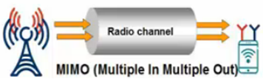
LTE关键技术- MIMO技术
分集增益 => 改善信道衰落造成的干扰（对抗衰落）
复用增益 (狭义MIMO) => 提升频谱效率，成倍增加数据速率
阵列增益 => 提高信噪比SINR
采用的TMx模式与SINR及移动速度相关

Slide 16
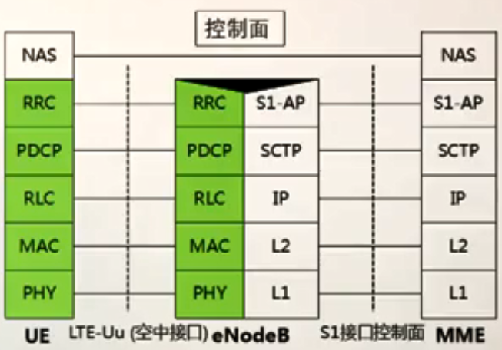
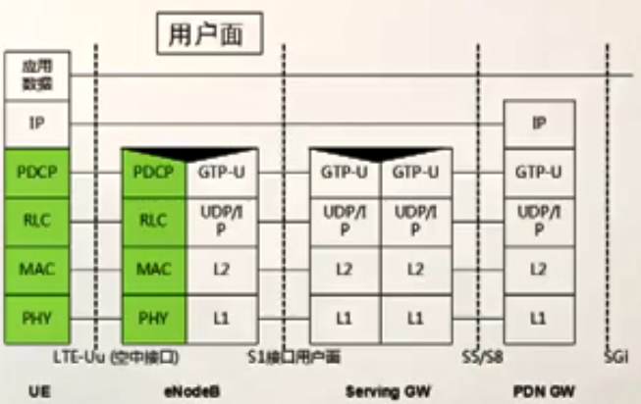
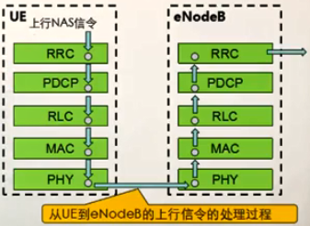
LTE空中接口
LTE空中接口协议分层
为什么控制面和用户面都需要空口的4层协议？ 为了解决以下问题
-资源有限性，不安全性，不可靠性，资源共享性
PDCP：压缩(针对用户数据)，加解密( 防止被窃听)，完整性保护(针对控制面信令，
防止信息被篡改)
RLC： 保证可靠传输 (确认模式，非确认模式，透明模式)，分段，级联，重组
MAC： 资源的分配调度(UE的资源调度，传输格式选择，混合自动重传请求HARQ，
逻辑信道到传输信道的映射)
PHY： 时频资源

Slide 17
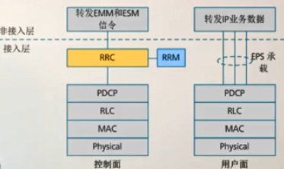
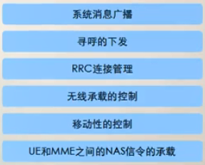
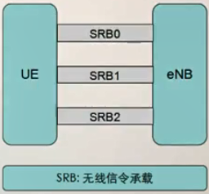
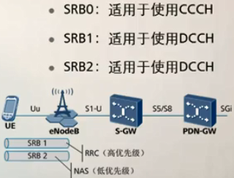
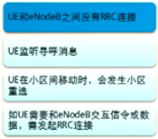
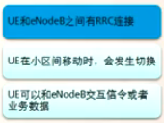
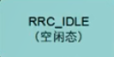
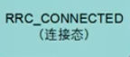
LTE空中接口
RRC功能和状态 RRC无线信令承载
所谓承载Raido Bearer:
指的是底层对高层提供的服务，即PDCP/RLC/MAC/PHY对RRC提供的服务
提供不同的服务质量和级别
RRC连接建立
RRC连接释放

Slide 18
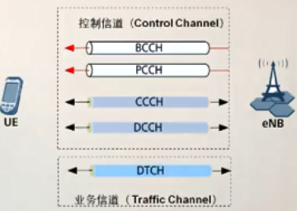
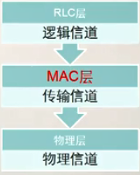
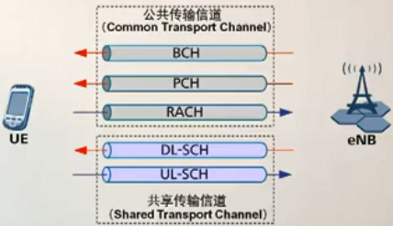
LTE空中接口
MAC
逻辑信道
映射关系图TBD
传输信道

Slide 19
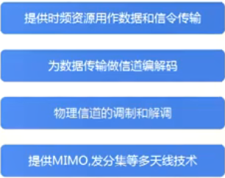
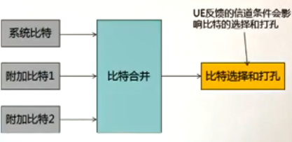
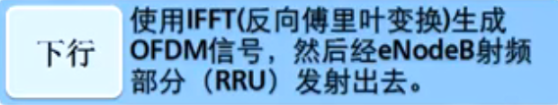
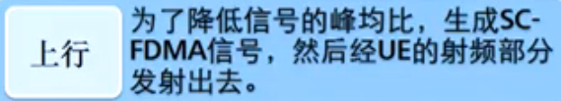
LTE空中接口
PHY
主要作用
物理层处理过程
每个TTI从MAC传过来一个或两个传输块
C
R
C
分
段
信道
编码
速率
匹配
加扰
调制映射
天线端口映射
生成OFDM信号
信道编码：为了纠正信号在传输过程中可能存在的错误，会添加冗余和保护比特
速率匹配：比特选择和打孔

Slide 20
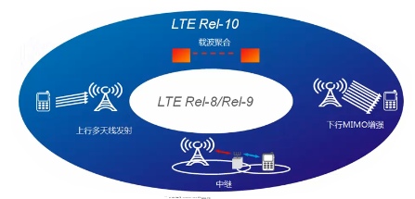
LTE-A技术
CA载波聚合
CoMP多点协作
…

Slide 21
缩略语
EPS Evolved Packet System (EPS = EPC + E-UTRAN)
EPC Evolved Packet Core
E-UTRAN Evolved UTRAN (UTRAN=Universal Terrestrial Radio Access Network)
eNB E-UTRAN NodeB
P-GW PDN Gateway (PDN=Packet Data Network)
PCRF Policy and Charging Rules Function
S-GW Serving GateWay
SAE System Architecture Evolution
MME Mobility Management Entity
Notes:
LTE系统只是一个通俗的说法,实际上规范的称法是EPS,它由EPC和E-UTRAN组成.

Slide 22
参考文献
http://www.3gpp.org/DynaReport/36-series.htm
TS 36.300 Evolved Universal Terrestrial Radio Access (E-UTRA) and Evolved Universal Terrestrial Radio Access Network (E-UTRAN); Overall description; Stage 2

Slide 23


Slide 24
Revision history and metadata
Please delete this slide if document is uncontrolled
Document ID: DXXXXXXXXX Document location: Organization:
Version | Description of Changes | Date | Author | Owner | Status | Reviewed by | Reviewed Date | Approver | Approval Date
 |  | DD-MM-YYYY |  |  |  |  | DD-MM-YYYY |  | DD-MM-YYYY

